Slide 1

Mistral 7B
Gergelyi Laura
Tóth Botond
Béres Gábor Kristóf

Slide 2
Nagy Nyelvi modellek
Gépi tanulási modellek
Természetes nyelv megértésére és generálására specializálódnak
Transzformátor architektúra
Tanulás → hatalmas adatbázisokon
Nem feladat specifikus tanulás
Többrétegű neurális hálót tartalmaznak → szövegadat több transzformáción megy keresztül
Notes:
Transzformátor Architktúra: a modell a tanítás során párhuzamosan vizsgálja egy szöveg összes elemét, súlyozva azok jelentőségét egymáshoz viszonyítva
Az LLMek fejlődése a számítástechnikai teljesítmény növekedésének,
a nagy mennyiségű szöveges adatok elérhetőségének, a transzformátor architektúrának és az
innovatív tanítási módszereknek köszönhető

Slide 3
LLM-ek Általános felépítés
Tokenizáció
Pozícionális kódolás
Figyelmi mechanizmusok
Aktivációs függvények
Réteg normalizálás
Elosztott tanulás
Pre-tréning és finomhangolás
Notes:
Architektúra általános technikái, komponensei:
Tokenizáció: szöveg kisebb elemekre bontása különböző szöveghosszúság és komplexitás kezelése érdekében
Pozícionális kódolás: tokenek helyének tárolása a sorrendben rejlő információ megőrzése érdekében
Figyelmi mechanizmusok: különböző mechanizmusok (flash/ritkított/önfigyelem) használatával a modell a bemenet releváns részeire tud összpontosítani
Aktivációs fgvények: nemlineáris elemeket vezetnek be a modellbe a komplexebb összefüggések felismerése érdekében
Réteg normalizálás: A normalizálási módszerek csökkentik a rétegeken belüli változások miatti problémákat, és gyorsítják a tanulást
Elosztott tanulás: a számítási terhelés elosztásához
Pre-tréning és finomhangolás: először önfelügyelt tanulással általános szövegek összességén tanul a modell a széles körű nyelvi megértés érdekében, majd ezután szűkítik le feladatspecifikus adatbázisokra a tanulási teret, hogy a modell alkalmazkodjon a feladatokhoz

Slide 4


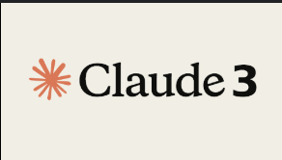
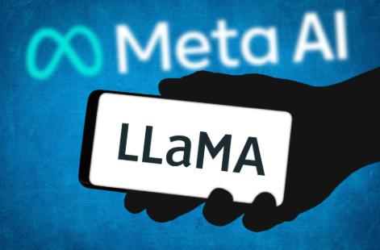

Jelenleg kiemelkedő llm-ek
Notes:
Anthropic Claude 3
Cohere Command-nightly
A mai legfontosabb nagy nyelvi modellek közé tartozik még az OpenAI GPT-4, amely komplex feladatokat is nagy pontossággal old meg. Az Anthropic Claude 3 biztonságos, robusztus működésre lett fejlesztve, és multimodális inputokat is kezel. A Cohere Command-nightly erős az utasításfeldolgozásban és több mint 100 nyelvet támogat. A Google Gemini modellek, különösen a Gemini Ultra, szövegen, képen, hangon és videón is képesek dolgozni. A Meta AI LLaMA és LLaMA 2 modellek pedig alacsony erőforrás-igény mellett is magas teljesítményt kínálnak, biztonságra és etikára fókuszálva.

Slide 5
Mistral 7B
Modellváltozatok:
Mistral 7B Base
Mistral 7B Instruct
Alkalmazási területek
Transzformer architektúra optimalizálással
Sliding Window Attention
Grouped Query Attention
Position Encoding
Szövegkategorizálás, osztályozás
Összegzés, kivonatolás
Természetes nyelvű kérdés – megértés
Oktatási és kutatási célú demonstrációk
Notes:
A Mistral 7B modell egy nyílt forráskódú 7 milliárd paraméterrel rendelkező LLM, amelyet a Mistral AI fejlesztett.
Bár méretében kisebb, mint a GPT-4 vagy Claude 3 modellek, hatékony működésével, alacsony
erőforrásigényével és kvantált változatának CPU kompatibilitásával kiváló választás oktatási, kutatási és kísérleti célokra
7B Base: nyers, finomhangolatlan változat → speciális feladatokra lehet finomítani
7B Instruct: utasításkövető, felhasználóbarát változat, ideális párbeszédes alkalmazásokhoz
Sliding Window Attention: egy figyelmi mechanizmus ami lehetővé teszi a bonyolultabb kontextuskezelést alacsony számítási költséggel
Grouped Query Attention: hatékonyabb lekérdezés feldolgozás nagyobb adathalmaz esetén
Position Encoding: pozícionálási kódolási eljárás, ami segít megőrizni a kontextust hosszú szekvenciáknál

Slide 6
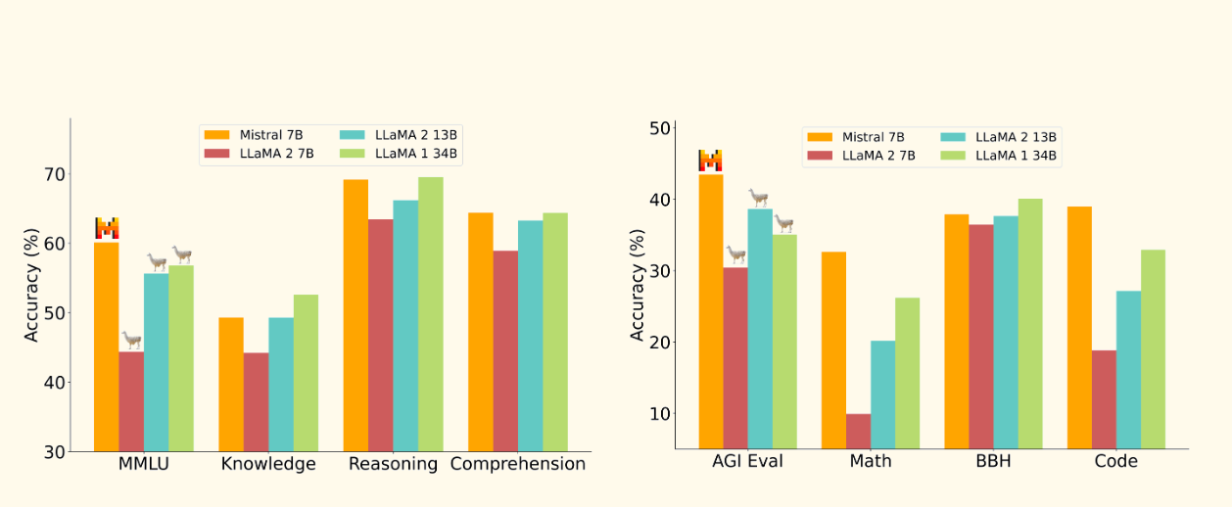
Eredmények és teljesítmény
Notes:
A Mistral 7B nevű modell a közösségi tesztek alapján nagyon jól teljesít, és felveszi a versenyt a LLaMA 2-7B és a GPT-J modellekkel is. A kvantált, vagyis "könnyített" változatai különösen népszerűek, mert kisebb gépeken is futnak, akár akkor is, ha nincs erős videókártya.
Más modellekkel való összehasonlításnál teszteken (a modell kap-e példát a kérdés előtt (ez a 0-shot, 3-shot vagy 5-shot beállítás)), az ábrán látható módon teljesített a Mistral 7B
Józan ész használata: hétköznapi logikai kérdések megoldása, például "Melyik megoldás működne a valóságban?"
Világtudás: lexikonokból, enciklopédiákból származó kérdésekre válaszolás, kvíz jelleggel.
Szövegértés: rövid szövegek alapján eldöntendő kérdések megválaszolása vagy párbeszédes kérdések megértése.
Matematika: szöveges matekfeladatok megoldása, ahol többször is próbálkozhat a modell, hogy jó választ adjon.
Kódolás: programkódok megértése és írása, egyszerűbb programozási feladatok megoldása.

Slide 7

projektfeladat
Célja: Wikipédia szócikkek automatikus kategorizálása és összegzése Mistral 7B LLM segítségével
Témakörök:
Történelem
Tudomány
Művészet
Irodalom
Technológia
Általános Információ
Adathalmaz: Simple English Wikipedia Plain Text (Kaggle)

Slide 8
megvalósítás
Választott adathalmaz előnyei:
Egyszerű szókincs
Világos megfogalmazás
Kevés komplex mondatszerkezet
Adathalmaz tisztítása, előkészítése
Egy nagy szövegfájl beolvasása és cikkekre darabolása
Üres, redundáns sorok eltávolítása
CSV formátum létrehozása
Llama-cli interfész
Modell nem API használatával működik
Konfigurálás:
Interaktív mód
Kategorizálási utasítás
Validációs mechanizmus
Helytelen kategória esetén max. 4-szer újra generáltatás
Notes:
Interaktív mód: A -cnv flag engedélyezi az interaktív működést, így az LLM folyamatosan fogadja az új
kérdéseket anélkül, hogy újra kellene indítani
Kategorizálási utasítás: -p paraméter, hogy a modell minden bemenetnél tudja milyen válaszformátumot várunk el tőle
Validációs mechanizmus: csak az előre meghatározott kategóriák a jó válaszok

Slide 9
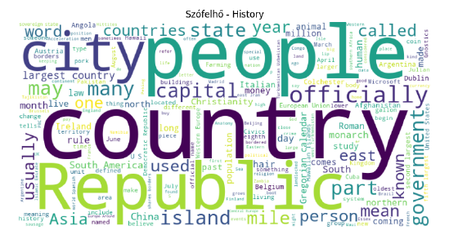
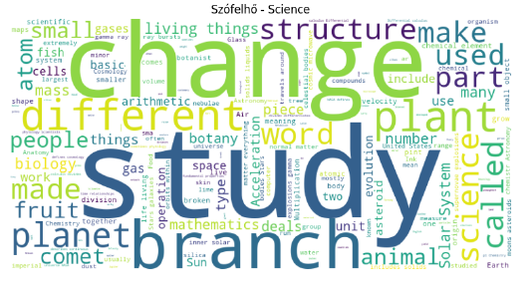
Eredmények
History: 36.3%
General Information: 32.0%
Science: 20.8%
Art: 9.4%
Literature: 1.2%
Technology: 0.3%
Notes:
Szófelhőket generáltunk a kategorizált cikkek tartalma alapján, melyek vizuálisan is jól
megmutatták az adott kategóriákra jellemző szókincset

Slide 10
Jövőbeli lehetőségek
Finomhangolt kategória besorolás
Automatikus összefoglalók generálása
Adatbányászati algoritmusok tesztelése
Modell viselkedésének mérése hosszútávon
A modell ígéretes teljesítményt nyújt tanulmányi, kísérleti és kisebb léptékű szövegfeldolgozási feladatokhoz
Hozzáférhetőbbé teszi a nagy nyelvi modellekkel való munkát
Köszönjük a figyelmet!
Notes:
Finomhangolt kategória besorolás: jelenlegi kategóriák pontosítása / újak bevezetése
Automatikus összefoglalók generálása: akár teljes kategóriák cikkjeinek összefoglalására is van lehetőség

